Slide 1
Sistemik Lupus Eritematozus Klinik ve Tanı
Dr. Özlem AYDOĞ
Dr. Sami Ulus Kadın Doğum,
Çocuk Sağlığı ve Hastalıkları E.A.H.
Çocuk Nefroloji ve Romatoloji Ünitesi

Slide 2
Sistemik Lupus Eritematozus (SLE)
SLE özellikle cilt, eklem, böbrek, seröz membran ve hematolojik tutulumla karakterize olan, nedeni kesin bilinmeyen, kronik inflamatuar bir hastalık
Her organ tutulabilir
Alevlenmeler ve nadiren remisyonlarla karakterize
Klinik tablo hafiften ağıra kadar değişebilir.
Tedavi edilmezlerse 5 yıllık mortalite hızı %95

Slide 3
Epidemiyoloji
Çocukluk çağı SLE (pSLE) olguları tüm olguların %15-20’sini oluşturur
Kızlar erkeklerden daha sık etkilenirler
kız/erkek: erişkinlerde 8/1 iken prepubertal dönemde 4/1
Her yaşta görülebilir.
<5 yaş nadir
İlk dekattan sonra daha sık
Ortalama başlangıç yaşı: 12-13 yıl
İnsidans: 100 000 de 0.36-2.5 olgu (9 çalışmanın sonucu)
İnsidans, ırka ve etnik yapıya göre değişir
Asya, Afrika ve Latinlerde beyaz ırka göre daha sık
USA’da yapılan bir çalışmada, 10-18 yaşlar arasında, farklı etnik gruplarda insidans
Asya’lılarda 100 000 de 31 olgu
Zencilerde 100 000 de 20 olgu
Hispaniklerde 100 000 de 13 olgu
Beyazlarda 100 000 de 4 olgu

Slide 4
Etiyopatogenez
Genetik
SLE’li hastaların 1. derece akrabalarında 20 kat artmış risk
MHC Class 2- HLA-DR2, DR3
Monogenik defektler:
Kompleman eksiklikleri- C1q, C2, C4 eksiklikleri
İnterferon-α aşırı üretimi
Apopitozis defektleri
Çevresel faktörler
• Cinsiyet • İlaçlar • Coğrafya
• Hormonlar • Viral infeksiyonlar (EBV, CMV)
• UV-B • Beslenme
İmmünolojik faktörler
Doğal ve adaptif immün sistemin disregülasyonu ile giden kompleks bir hastalık
Otoimmün hastalık- T, B ve antijen prezente eden hücrelerde anormallikler- Otoantikor ve immün kompleks oluşumu
Kronik inflamatuar hastalık
Nötrofil, monosit fonksiyon ve sinyalizasyon bozuklukları
Kompleman sisteminde aşırı aktivasyon

Slide 5
Amerika romatoloji birliği (ACR) klasifikasyon Kriterleri
Malar rash
Diskoid rash
Fotosensitivite | Hikayede veya klinik gözlem
Oral ülserler | Oral veya nozofarengeal ülserler - klinik gözlem
Artrit | > 2 eklemde noneroziv artrit
Serozit | Plevrit veya perikardit
Renal tutulum | Persistan proteinüri veya silendirler
Nörolojik tutulum | Nöbetler veya psikoz ilaç ve metabolik bozukluk yokluğunda (üremi, elektrolit bozuklukları, ketoasidoz)
Hematolojik tutulum | > 1 kez Hemolitik anemi veya Lökopeni veya Lenfopeni veya Trombositopeni
İmmünolojik kriterler | Anti dsDNA veya Anti Sm veya APL ab pozitifliği
ANA pozitifliği | İlaç ilişkili lupus yokluğunda, IF veya ELISA
Tanı için 11 kriterden 4’ü pozitif olmalı
%76.6% sensitivite, %93.4 spesifite
Tan EM, Cohen AS, Fries JF, et al. The 1982 revised criteria for the classification of systemic lupus erythematosus. Arthritis Rheum 1982; 25:1271.
Hochberg MC. Updating the American College of Rheumatology revised criteria for the classification of systemic lupus erythematosus (letter). Arthritis Rheum 1997; 40:1725.

Slide 6
Sistemik Lupus uluslar arası işbirliği (SLICC) klasifikasyon kriterleri
Adultlarda kullanılan ACR kriterlerinin çocuklara uyarlanan versiyon
Tanı için başlangıçta veya izlemde 17 (11 klinik ve 6 immünolojik) kriterden 4’ü pozitif olmalı
En az 1 klinik, 1 immünolojik kriter pozitif olmalı
Ya da ANA veya anti-dsDNA pozitifliği durumunda renal biyopsi ile kanıtlanmış Lupus Nefriti varlığı
%98.7 sensitivite, %85.3 spesifite
Petri M, Orbai AM, Alarcón GS, et al. Derivation and validation of the Systemic Lupus International Collaborating Clinics classification criteria for systemic lupus erythematosus. Arthritis Rheum 2012; 64:2677.

Slide 7
SLICC Kriterleri
Klinik Kriterler
Akut kütanöz lupus | Klasik Malar rash Büllöz lupus Toksik epidermal nekroliz Makülopapüler döküntü Fotosensitivite (dermatomyosit yokluğunda) Subakut kütanöz lupus- psöriazis benzeri lezyonlar veya skar bırakmadan iyileşen anüler polisiklik lezyonlar, Nadiren postinflamatuar dispigmentasyon veya telenjiektazi
Kronik kütanöz lupus | Klasik diskoid rash Pannikülit Hipertrofik verrükoz lupus Lupus pannikulitis profundus Lupus eritematozus tumidus Chilblain lupus Diskoid lupus/liken planus overlap
Alopesi | Saçlarda gözle görülen diffüz incelme ve kırılma Skar kalmaz Alopesi areata, ilaç kullanımı, demir eksikliği, androjenik alopesi yokluğu
Oral veya nazal ülserler | Sert damak, yanak, dil veya nasal ülserler Genellikle ağrısız Vaskülit, Behçet hastalığı, enfeksiyon (herpes virus, ağrılı), inflamatuar barsak hastalığı, reaktif artrit ve asidik yiyecek yokluğunda

Slide 8
SLICC Kriterleri
Klinik Kriterler
Eklem hastalığı | 2 veya daha fazla eklemde şişlik ve efüzyonla karakterize sinovit 2 veya daha fazla eklemde hassasiyet ve >30 dk süren sabah sertliği
Serözit | Tipik plörezi (>1 gün) veya plevral efüzyon veya plevral frotman Tipik perikardiyal ağrı (>1 gün, yatmakla artan, öne eğilmekle düzelen), perikardiyal efüzyon , perikardiyal frotman veya EKG bulguları İnfeksiyon, üremi ve Dressler sendrom yokluğunda
Renal tutulum | Persistan proteinüri > 500 mg/24 saat veya dipstick > 3+ proteinüri veya Hücresel silendirler- eritrosit, hemoglobin, granüler, tübüler veya miks
Nörolojik tutulum | Nöbet Psikoz Mononöritis multipleks (primer vaskülit yokluğunda) Myelit Periferal veya kraniyal nöropati (primer vaskülit , enfeksiyon ve DM yokluğunda) Akut konfüzyonel durum (toksik/metabolik nedenler, üremi ve ilaç yokluğunda)

Slide 9
SLICC Kriterleri
Klinik Kriterler
Hemolitik anemi
Lökopeni - Lenfopeni | Lökopeni < 4000/mm³ En az bir kez (Felty send, ilaç, portal HT yokluğunda) Lenfopeni < 1000/mm³ En az bir kez (Steroid ve diğer ilaç, enfeksiyon yokluğu)
Trombositopeni | Trombositopeni < 100 000/mm³ En az bir kez (İlaç, portal HT ve TTP yokluğu)

Slide 10
SLICC Kriterleri
İmmünolojik Kriterler
ANA pozitifliği | IF veya ELISA ile İlaç ilişkili SLE yokluğunda
Anti-dsDNA pozitifliği | Native DNA’ya karşı antikor
Anti-Sm pozitifliği | Smith nükleer antijene karşı antikor
Anti-fosfolipid antikor pozitifliği | ACL IgG veya IgM veya IgA pozitifliği (Orta ve yüksek titrede) Lupus antikoagülan pozitifliği Anti-beta 2 glikoprotein I IgG veya IgM veya IgA pozitifliği Yalancı pozitif sifiliz testi (> 6 ay) Rapid plazma reagin pozitifliği, treponema pallidum immobilizasyonu veya floresan treponemal ab. absorbsiyon test
Düşük kompleman düzeyi | C3, C4 veya CH50
Direkt Coombs testi pozitifliği | Hemolitik anemi yokluğunda

Slide 11
Klinik bulgular
Hastalar aylardır devam eden sinsi bulgularla veya hayatı tehdit eden akut bir tablo ile gelebilirler.
Semptomların başlaması ile tanı konulması arasındaki süre: 1 ay – 5 yıl
Konstitüsyonel semptomlar
Halsizlik (% 80-100)
Kilo kaybı – İştahsızlık, gastrointestinal tutulum
Myalji
Ateş (> % 50)
Düşük dereceli nonspesifik ateş
Enfeksiyon ve malignensiden ayırıcı tanı

Slide 12
Klinik bulgular
pSLE prezantasyonunda en sık saptanan klinik bulgular
Hematolojik bulgular (% 55-72)
Anemi (% 27)
Lökopeni (% 35)
Lenfopeni (% 29)
Trombositopeni (% 28-29)
Mukokütanöz bulgular (% 70)
Kas/iskelet bulguları (% 61-64)
Ateş (% 39-58)
Renal bulgular (% 50)
GİS bulguları (% 26)
Nöbetler
LAP
Bader-Meunier B, Armengaud JB, Haddad E, et al. Initial presentation of childhood-onset systemic lupus erythematosus: a French multicenter study. J Pediatr 2005; 146:648.
Hiraki LT, Benseler SM, Tyrrell PN, et al. Clinical and laboratory characteristics and long-term outcome of pediatric systemic lupus erythematosus: a longitudinal study. J Pediatr 2008; 152:550.

Slide 13
Hematolojik tutulum
Anemi (% 50-75): Yaş ve cinse göre Hb değerinin ortalamanın <2 SD
Kronik hastalık anemisi- En sık
Normokrom, normositer
Serum demiri ve retikülosit sayısı düşük
Depo demiri- ferritin yüksek
İnflamatuar sitokinlerle hepatik hepsidin sentezi ↑
Makrofajlardan demir salınımı ve intestinal demir absorbsiyonu ↓
Coombs pozitif otoimmün hemolitik anemi (% 10)
İlk bulgu olabilir ve aylar-yıllar sonra SLE’nin diğer kriterleri çıkabilir.
Genellikle hafif-orta şiddetli
Sıcak reaktif tip reaksiyon
Olguların % 30-40’ında hemoliz bulgusu olmadan D. Coombs pozitif

Slide 14
Hematolojik tutulum
Demir eksikliği
Hipokrom, mikrositer
Demir alımında düşüklük
Kanama- menometroraji, GİS kanaması (NSAID, steroid, SLE)
Renal tutulum
Eritropoetin üretiminde azalma
Aplastik anemi/Pür red cell aplazi
SLE ve ilaçlara bağlı olabilir

Slide 15
Hematolojik tutulum
Lökopeni (% 46-64)
Lökosit sayısı < 4000/mm³
Lenfosit sayısında mutlak azalma
Lenfopeni < 1500/mm³ (ACR klasifikasyon kriterleri)
Lenfopeni < 1000/mm³ (SLICC klasifikasyon kriterleri)
Nötrofil yüzdesinde relatif artış
Nötropeni varlığında ciddi enfeksiyon ve ilaç (siklofosfamid) akla gelmeli
En az bir kez

Slide 16
Hematolojik tutulum
Trombositopeni (% 10-50)
Platelet sayısı < 100,000/mm³
En az bir kez
İlaç ve portal HT yokluğunda

Slide 17
Hematolojik tutulum
İmmün Trombositopeni (ITP)
pSLE olgularının %15’inde ilk bulgu
ITP tanısından yıllar sonra (10 yıl) SLE tanısı
Anti-GPIIb/IIIa ve antitrombopoetin reseptör (TPOR) antikorları patogenezde rol oynar
Klinik bulgular:
Sık bulgular: Özellikle ön kol ve bacaklarda peteşi, purpura, ekimoz
Nadir bulgular: Diş eti kanaması, epistaksis, menometroraji, intrakranial hemoraji
Platelet sayısı ile kanama arasında korelasyon yok
Evans Sendromu- Otoimmün hemolitik anemi ve ITP
Sıklıkla başlangıçta ANA pozitif

Slide 18
Hematolojik tutulum
Trombotik mikroangiopati (TMA)
pSLE’de nadir (%1-4), mortalite çok yüksek
Patogenez: Anti-Endotelyal antikorlar, endotelyal hasar, azalmış prostasiklin, artmış platelet aktivasyonu
Tanı: Mikroanjiopatik hemolitik anemi ve trombositopeni
Patoloji: Damar duvarında intimal şişme, fibrinoid nekroz ve arterioler trombüs
Hemolitik Üremik Sendrom (HÜS)
Triad = mikroanjiopatik hemolitik anemi, trombositopeni ve ABH
Trombotik Trombositopenik Purpura (TTP)
Pentad = triad + nörolojik tutulum ve ateş
vWF antikor pozitif

Slide 19
Hematolojik tutulum
Koagülasyon anormallikleri
Tromboz riski
LA pozitifliği (pSLE olgularının %20-65’inde)
Hiperhomosisteinemi
Akkiz protein C, S veya ATIII eksikliği
Kanama riski
Akkiz protrombin, FVIII, FIX eksikliği

Slide 20
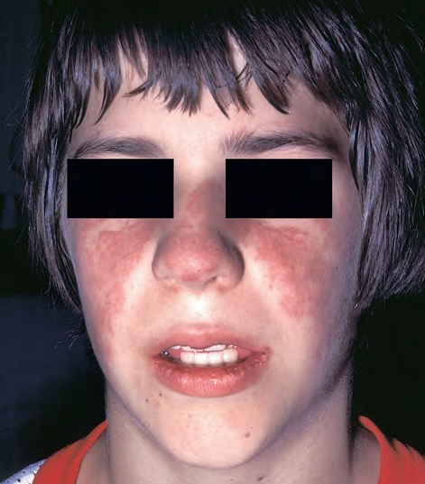
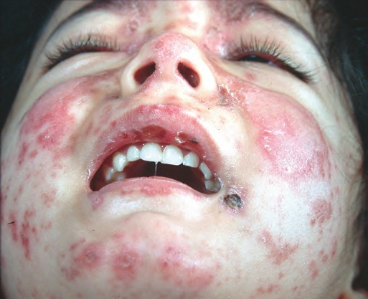
Mukokütanoz bulgular Akut kütanöz lupus
Butterfly (malar) rash
Klasik cilt bulgusu
Günlerce, aylarca devam edebilir
Çocuklarda prezantasyonda sık görülmese de, izlem sırasında %85 görülür
Malar çıkıntılar, yanaklar ve burun kemeri üzerinde makülopapüler döküntü
Nazolabial sulkuslar korunur
UV ışınına maruziyet şikayeti artırır
Skar bırakmaz
Ağır tutulum- alın ve çeneye kadar uzanan
folliküler ve skuamlı lezyonlar

Slide 21
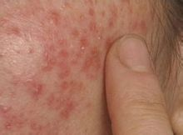
Akut kütanöz lupus
Fotosensitivite
Güneş veya floresan ışığı gibi kapalı ışık kaynaklarından gelen UV ışınlarına karşı aşırı duyarlılık
Işınlara maruz kalan yüz, ekstremite ve göğsün üst kısmında görülebilir
Anüler veya diffüz lezyonlar

Slide 22
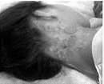
Akut kütanöz lupus
Büllöz lupus eritematozus
Nadir
Ciddi yanık benzeri lezyonlar
Skarsız iyileşme
Mukozal tutulum
orofarenks tutulumu ile hava yolu darlığı

Slide 23
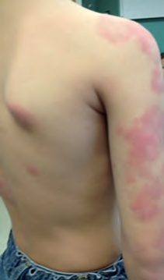
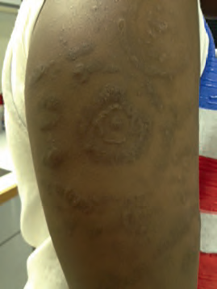
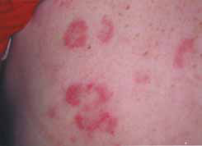
Subakut kütanöz lupus
Erişkinlerde daha sık
Genellikle omuz, boyun, göğüs üst bölgesi ve sırtta simetrik yerleşimli, yüzeyel, güneşe duyarlı, karakteristik olarak anuler eritematöz lezyonlar
Psöriazis benzeri lezyonlar
Sıklıkla skar bırakmadan iyileşir
Nadiren post-inflamatuar dispigmentasyon, telenjiektazi ve skar
Sırtta anuler lezyonlar

Slide 24
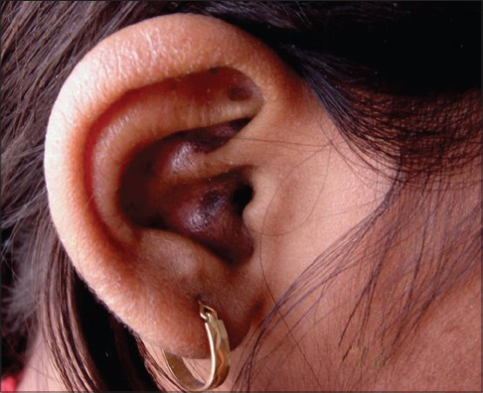
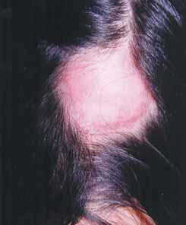
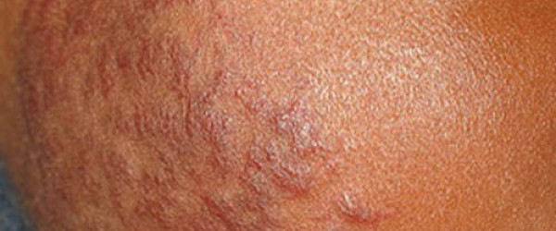
Kronik kütanöz lupus
Klasik diskoid rash
Erişkinlerde daha sık
Sıklıkla yüzde zigomatik çıkıntılar üzerinde, saçlı deride ve dış kulakta tek veya birden fazla lezyon
Gövde ve ekstremitelerde nadir
Lezyon iyi sınırlı, ciltten kabarık, morumsu, eritematoz plaklar şeklinde başlar. Lezyon geliştikçe üzeri skuamla örtülür
Saçlı deride kalıcı alopesiye yol acar
Skar, dispigmentasyon

Slide 25
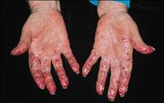
Kronik kütanöz lupus
Chilblain Lupus
Soğuğa maruz kalan akral alanlarda ve avuç içlerinde eritematöz mor plaklar

Slide 26
Alopesi
Sık
Saçlarda frontotemporal alanda veya diffüz incelme, seyrelme ve kırılmalar
Skar kalmaz
Ayırıcı tanı: Alopesi areata, ilaç kullanımı, demir eksikliği, androjenik alopesi

Slide 27
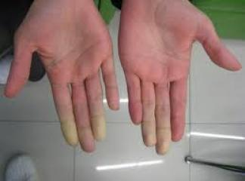
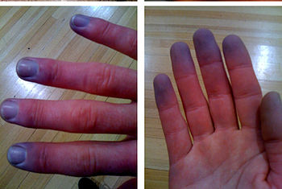
Raynaud fenomeni
Sık (%50)
Soğukta veya emosyonel durumlarda, ciltte bulunan termoregülatuar damarların vazospazmı sonucunda, akral alanlarda sırasıyla solukluk, siyanoz ve eritem gelişir.

Slide 28
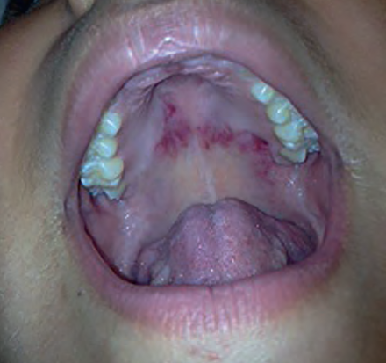
Oral ve nazal mukoza tutulumu
Hiperemi, peteşi ve ülserler
Sıklıkla sert damak
Yanak, dil ve nazal lezyonlar
Ülserler genellikle ağrısız
Nasal septal perforasyon görülebilir
Ayırıcı tanı: Vaskülit, Behçet hastalığı (ağrılı), enfeksiyon (herpes virus, ağrılı), inflamatuar barsak hastalığı, reaktif artrit ve asidik yiyecek alımı

Slide 29
Kas/İskelet tutulumu
Artralji ve myalji sık (> % 90)- sıklıkla erken semptomlardan biri
Artrit (% 65-70)
> 2 eklem
Migratuar, poliartiküler ve simetrik
El küçük eklemleri sık
Sıklıkla sekel bırakmaz
Nadiren ellerin tenosinoviti deformiteye yol açabilir.
Avasküler kemik nekrozu- hastalığa veya steroid tedavisine bağlı
kalça, omuz ve diz ekleminde sık
İnflamatuar myosit- nadir
Kas enzimleri yüksek
Ayırıcı tanı: Steroid myopati
Osteopeni (%38) / osteoporoz (%20)- steroid

Slide 30
Nöropsikiyatrik bulgular
Sıklık %20-95
Baş ağrısı en sık (%43)
migren tipi, narkotiklere gerek olacak kadar şiddetli olabilir
Psikoz %3-24
Adölesanlar okul başarısında azalma, hafıza ve dikkat bozuklukları, anksiyete ve depresyon ile gelebilirler
Durum ergenliğe bağlanabilir ve ancak uygun laboratuar incelemeler yapılırsa SLE saptanabilir
Hallüsinasyonlar, kognitif bozukluklar
Ayırıcı tanı: Steroid tedavisi
Nöbetler
Sıklıkla generalize

Slide 31
Nöropsikiyatrik bulgular
Santral ve Periferal Sinir tutulumu- Nadir
Nörolojik defisit, stroke
Transvers myelit
Guillian Barre sendromu
Kranial ve otonom nöropatiler
Hareket bozuklukları
Korea
Distoni
Parkinsonian hareketler

Slide 32
Nöropsikiyatrik bulgular
Nedenler
Kronik inflamasyon
Serebrovasküler hadise- tromboembolik olaylar
Küçük ve orta çaplı damar vasküliti
Mikroinfarktlar
Hemoraji
Hipertansiyon
Ayırıcı tanı: Enfeksiyon, Metabolik nedenler
Tanı
BOS incelemesi
Nöropsikolojik testler??- kısıtlı, pahalı, 2.5 saat
Görüntüleme- CT, MR, Angio, Venografi, SPECT/PET

Slide 33
antifosfolipid sendromu (APS)
Tanı
ACL IgG veya IgM veya IgA pozitifliği (% 27-66) veya
Lupus antikoagülan pozitifliği (% 24-62) veya
Anti-beta 2 glikoprotein 1 IgG veya IgM veya IgA pozitifliği veya
Yalancı pozitif sifiliz testi (> 6 ay)
Klinik
Asemptomatik
25-30 kat artmış tromboz riski
Bacak femoral ven ve serebral sinüs ven trombozu sık
Embolik olaylar- Pulmoner emboli, Stroke, koroner emboli ile MI
Trombositopeni
Uzamış pıhtılaşma zamanı (aPTT)- Menometroraji

Slide 34
Vaskülit
Sıklık % 11-36
Tüm damarlar tutulabilir.
Küçük damar tutulumu daha sık
İzole Kütanöz vaskülit (% 89)
Visseral vaskülit (% 11)- Mezenterik, hepatik, pankreatik, renal, koroner, pulmoner, retinal, periferal veya santral sinir sistemi vasküliti

Slide 35
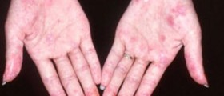
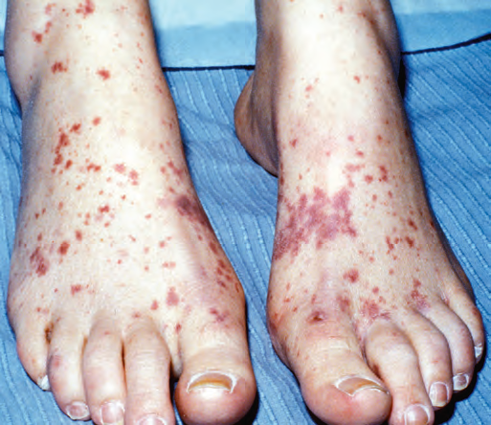
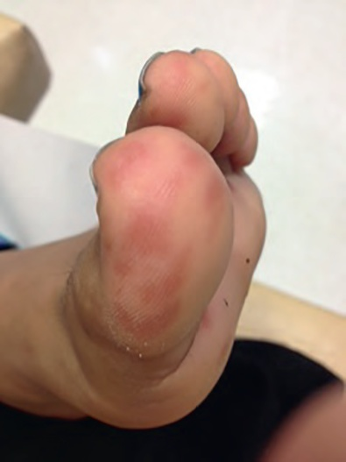
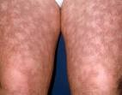
Kütanöz vaskülite bağlı bulgular
Peteşi, purpura
livedo retikülaris
yüzeyel ülserasyonlar
Parmak uçlarında ve avuç içlerinde punktat eritematöz lezyonlar
pannikülit
periungual inflamasyon,
eritem ve telenjiektazi

Slide 36
Pulmoner tutulum
İnsidans: % 5-67
Asemptomatik - Hayatı tehdit eden bulgular
Klinik bulguların yokluğunda SFT’de bozukluk % 35-84
Sıklıkla kronik interstisiyel tutuluma bağlı restriktif akciğer hastalığı bulguları
Total vital kapasitede ve difüzyon kapasitesinde azalma
Periyodik (yıllık) SFT ile izlem?

Slide 37
Pulmoner tutulum
Plevrit- en sık (%30-35)
Tipik plörezi- 1 günden uzun süren, solunumla/ pozisyonla değişen, lokalize, şiddetli göğüs ağrısı, öksürük, düşük dereceli ateş, takipne
Plevral frotman
Direkt grafi, USG, HRCT ile plevral efüzyon

Slide 38
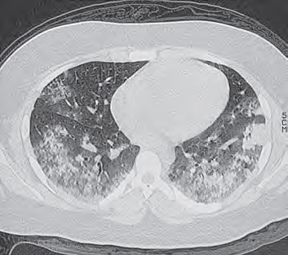
Pulmoner tutulum
Akut Pulmoner alveolar hemoraji
Nadir (< % 5) görülür; fakat mortalite hızı % 50
Şiddetli solunum bulguları
Hemoglobinde ani düşme (Coombs negatif)
Halsizlik, solukluk
Epistaksis, hemoptizi
CT’de pulmoner infiltratlar, nodüller, buzlu cam görünümü
Kronik Pulmoner alveolar hemoraji
Aylar yıllar süren persistan öksürük, kronik anemi
Balgamda veya BAL’da hemosiderin yüklü makrofajlar

Slide 39
Pulmoner tutulum
Pulmoner hipertansiyon
Nadir (<%1) fakat çok şiddetli
Multipl mikroembolilerle oluşur
Semptomlar: egzersizde dispne ve senkop, letarji, göğüs ağrısı, öksürük, hemoptizi, dilate ana pulmoner arterin sol laringeal sinire basısı ile hoarseness
FM: 2. kalp sesinin pulmonik komponentinin artmış yoğunluğu, sistolik ejeksiyon üfürümü, diastolik pulmonik regürjitasyon üfürümü
Tanı: EKO’da pulmoner arteriyel sistolik basınçta artma ve TY

Slide 40
Pulmoner tutulum
Pulmoner enfeksiyon (Pnömoni)
Artmış risk
İmmünsupresif tedavi, altta yatan parankimal hastalık ve solunum kaslarında zayıflık
Neden: fırsatçı ajanlar
Akut Pnömonitis
Nadir; pulmoner tutulumu olan SLE’li hastalarının %10-15’inde görülür
Ateş, respiratuar bulgular, nadiren hemoptizi, göğüs ağrısı, bilateral bazallerde yaygın krepitasyonlar
X-Ray: özellikle bazallerde diffüz asiner infiltratlar
Ayırıcı tanı
Akut pnömonitisde bilateral ve daha diffüz tutulum
Pnömonide ateş daha yüksek, nötrofili daha belirgin
Ayırıcı tanıda bronkoskopi, BAL ve HRCT önemli
Kombine tedavi*

Slide 41
Kardiyak tutulum
Prevalans % 32-42
pSLE de kardiak tutulum genellikle sessiz
Perikard, myokard, endokard (kapaklar, iletim sistemi) ve koroner arterler tutulabilir.

Slide 42
Kardiak tutulum
Perikardit (% 5-38)
Hastalığın ilk 6 ayında daha sık
Düşük dereceli ateş, akut şiddetli anterior göğüs ağrısı (inspirasyonla artan, öne eğilmekle azalan pozisyonel ağrı), taşikardi, nadiren perikardial sürtünme sesi
Tanı: Telede kardiomegali, EKG de ST-T değişiklikleri, EKO
Kardiak tamponad (% 2.5-6)
Kalp seslerinin derinden gelmesi, pulsus paradoksus, juguler venöz distansiyon, kalp yetmezlği bulguları, hepatomegali

Slide 43
Kardiak tutulum
Myokardial Tutulum
Subklinik myokardit sık
Klinik myokardit nadir (%2-19)
Klinik: Taşikardi, galo ritmi, üfürüm, aritmi, pulmoner konjesyon, dispne, hepatomegali
Tanı: Yüksek CK-MB ve troponin, EKG’de voltaj düşüklüğü, negatif T dalgası; EKO’da myokardial kontraktilitede azalma

Slide 44
Kardiak tutulum
Endokardiyal tutulum- nadir, insidans?
Klasik Libman-Sacks endokarditi
Kapak yüzeylerinde, daha nadiren korda tendinea, papiller kas, atrial ve ventriküler duvarlarda granüler vejetatif lezyonlar
Lezyonlar MNL, fibrin ve platelet trombüsünden oluşur
Genellikle sessiz
Enfeksiyon/subakut bakteriyel endokardit, kapak yetmezliği, emboli (pulmoner, stroke, MI) nedeni olabilir.
Tanı: üfürüm, kan kültürü, EKO
aPL ab, SSA/Ro ve SSB/La antikor ile valvüler tutulum insidans ve şiddetinde artış?

Slide 45
Kardiak tutulum
Koroner arter hastalığı
SLE’de 4-8 kat artmış KAH, MI riski
Erişkin döneme kadar sessiz kalabilir.
Atheroskleroz, tromboz ve valvüler emboli patogenezde rol oynar.
Risk faktörleri:
Uzamış hastalık/inflamasyon süresi . APL ab
Kontrol altına alınamayan lenfopeni . Uzun süre yüksek doz steroid kullanımı
Obesite . Düşük vitamin D düzeyi
Hipertansiyon . Siyah ırk
Dislipidemi .
Antirisk faktör: ACEİ
Semptomlar: şiddetli göğüs ağrısı
Tanı: Angio

Slide 46
Gastrointestinal tutulum
pSLE de insidans- % 20
En sık bulgu karın ağrısı
Lupus ilişkili- mezenterik vaskülit, lupus peritoniti, pankreatit
Non-lupus ilişkili- ilaç, enfeksiyon
Pankreatit- % 5-6
Artmış morbidite (psödokist oluşumu, pankreatik yetmezlik)
Artmış mortalite (% 2-21)
Karın ağrısı, ateş, bulantı/kusma
Mezenterik vaskülit
Karın ağrısı, intestinal motilitede artış
CT- fokal veya diffüz barsak duvarında kalınlaşma; hipervaskülarize mezenter (Comb sign)

Slide 47
Gastrointestinal tutulum
Hepatik tutulum
Karaciğer enzimlerinde hafif artış (pSLE’de % 25)
HSM eşlik edebilir
Hepatik tromboz- Budd Chiari sendromu
Kolesistit
İntestinal psödo-obstrüksiyon
Özefajit
Protein kaybettiren enteropati

Slide 48
Endokrin tutulum
Antitiroid antikor pozitifliği sık (% 40)
Hashimato tiroiditi > Graves hastalığı
Paratiroid tutulumu
Addison hast.
Tip 1 DM
Steroid ve diğer immünsupresif kullanımına bağlı endokrin tutulum*
büyüme geriliği
gecikmiş puberte
Tip 2 DM
adrenal yetmezlik
infertilite

Slide 49
Oftalmolojik tutulum
Gözün her tabakası tutulabilir
En sık görülenler
Retinal vaskülit- cotton wool spot
Episklerit, sklerit
Koroidopati ve anterior üveit (iritis, iridosiklit)
Orbital tutulum- periorbital ödem, myosit, proptozis
Oküler motor anormallikleri- diplopi, nistagmus, oftalmopleji
Optik nöropati
Lakrimal gland tutulumu- keratokonjonktivitis sicca
İlaca sekonder
glukokortikoide bağlı katarakt, glokom
antimalaryal ilaca bağlı retinal toksisite

Slide 50
Renal tutulum
Çocuklarda erişkinlere göre daha sık (% 20-75)
% 80-90’ı hastalığın ilk yılında
> 5 yıl görülebilir
Klinik prezantasyon
Asemptomatik
Mikroskopik hematüri ve/veya hafif proteinüri
Nefrotik sendrom
Akut böbrek yetmezliği
Hipertansiyon
Morbidite ve mortalitenin önemli bir nedeni
%18-50 SDBY

Slide 51
Renal biyopsi
LN için kesin tanı
Renal tutulumun tipini ve şiddetini saptamada önemli
Kesin endikasyonlar
Nefrotik sendrom
Akut nefritik sendrom
Serum kreatininde persistan yükselme
Tartışmalı endikasyon
Asemptomatik mikroskopik hematüri ve/veya hafif proteinüri

Slide 52
Renal biyopsi
Klinik ve laboratuar bulgusu olmayan çocuklarda renal biyopsi yapalım mı?
LN insidansı düşük olduğundan renal biyopsi gerekmez
Üriner anormallikler çıkarsa – silendirler, persistan proteinüri (Up/c > 0.2 mg/mg) ve/veya persistan mikrohematüri (≥5 KK/hpf])
“Silent LN”
Kliniko-patolojik korelasyon her zaman yok
Klinik ve laboratuar bulgusu olmayan çocuklarda ciddi histopatolojik bulgular
Tanı konulmayan ve tedavi edilmeyen LN sonuçları çok ciddi
Önceden steroid tedavisi alan çocuklarda, idrar analizi normal bile olsa, renal biyopsi yapılmalı

Slide 53
Dunya Sağlık Orgutu (WHO) Lupus nefriti sınıflaması
Minimal mesangial lupus nefriti (class I)
Mesangial proliferatif lupus nefriti (class II)
Fokal lupus nefriti (class III)
Diffüz lupus nefriti (class IV)
Renal biyopsi yapılan çocukların %20’sinde saptanır.
Membranöz lupus nefriti (class V)
İlerlemiş sklerozan lupus nefriti (class VI)
LN “full-house” IgG, IgA, IgM, C3, C1q, λ ve κ hafif zincirler immün depositlerin bulunması ile karakterize

Slide 54
Uluslararası Nefroloji Birliği/Renal Patoloji Birliği (ISN/RPS) 2003 Lupus Nefriti sınflandırması
Class I Minimal mesangial lupus nefriti
IM: Normal glomeruller; IF: mesangial immün depolanma
Class II Mesangial proliferatif lupus nefriti
IM: Mesangial hipersellularite veya mesangial matriks artışı; IF: mesangial immün depolanma
IF veya EM de birkaç izole subepitelyal veya subendotelyal depozit görülebilir
Class III Fokal lupus nefriti
Fokal (< %50 glomerulde) aktif veya kronik, segmental veya global endokapiller veya ekstrakapiller GN
fokal subendotelyal immün depozitler
Class IV Diffüz lupus nefriti
Diffüz (> %50 glomerulde) aktif veya kronik, segmental (tutulan glomerullerin > %50 segmental lezyon) veya global (tutulan glomerullerin > %50 global lezyon) endokapiller veya ekstrakapiller GN
diffüz subendotelyal immün depozitler; diffüz wire looplar
Class V Membranöz lupus nefriti
IM ve IF veya EM ile global veya segmental subepitelyal immün depozitler ve morfolojik sekelleri
Class V lupus nefriti class III veya IV lupus nefriti ile beraber olabilir. İlerlemiş skleroz gösterebilir.
Class VI İlerlemiş sklerotik lupus nefriti
glomerullerin ≥ %90 global skleroz

Slide 55
SLE’nin diğer nadir renal tutulumları
Tübülointerstisiyel değişiklikler
Olguların 2/3’ünde görülür.
Sıklıkla hastalığın progresyonu ile koreledir ve glomeruler tutuluma eşlik eder.
Nadiren glomeruler tutulum olmadan predominant TIN görülebilir.
BFT sıklıkla bozuk
İdrar analizi normal veya minimal değişiklik

Slide 56
SLE’nin diğer nadir renal tutulumları
Renal vasküler lezyonlar (RVL)
Trombotik mikroanjiopati (TMA)- LN biyopsilerinin %8-17’sinde görülür
Hasarlı endotelyal hücreler, fragmente eritrositler, plateletler ve fibrin ile damar lümeninde daralma
İmmün depolanma saptanmaz
Klinikte- HÜS, TTP
Noninflamatuar nekrotizan lupus vaskülopati- LN biyopsilerinin %3-9’unda görülür
İnflamatuar hücrelerin yokluğunda, damar duvarında nekrotizan değişiklikler ve immün depolanma ile damar lümeninde daralma
Lupus Vasküliti
Küçük ve orta çaplı arter duvarlarında fibrinoid nekroz ve inflamatuar hücre infiltrasyonu (PAN benzeri)
Klinik: hipertansiyon ve renal yetmezlik
Prognoz: kötü, SDBY sık

Slide 57
Tanı
Gecikmiş tanı
Çocuklarda SLE’nin nadir görülmesi ve tanıda akla gelmemesi
Non-spesifik konstitüsyonel şikayetler daha sık
Başlangıçta tipik bulgular yok (malar rash)
İmmün trombositopeni ve/veya hemolitik anemi sık
Lösemi ve diğer hematolojik malignensiler ekarte edilmeli
ANA bakılmalı- pozitif saptanırsa diğer SLE bulguları açısından dikkatli izlem
Klinik ve Serolojik bulgular- hiçbiri SLE spesifik değil
Tanı/Klasifikasyon kriterleri
Çocuk ilk geldiğinde 4 kriter mevcut olmayabilir ve izlemde 4 kriteri tamamlayabilir.
Bazıları ise kriter sayısını tamamlamadan SLE tanısı alabilir.
Alternatif tanıların ekarte edilmesi

Slide 58
Ayırıcı tanı
Multisistem tutulumu ve ANA pozitifliği olan çocuklarda
Enfeksiyon
Viral enfeksiyonlar- EBV, CMV- geçici ANA pozitifliği
Diğer romatolojik hastalıklar
Miks konnektif doku hastalığı- normokomplementemi, hipergamaglobulinemi, ANA paterni
JIA/Rhupus
Dermatomyozit
PAN
Skleroderma
Malignensiler
ALL- ANA pozitif olabilir
İlaçlar

Slide 59
Laboratuar bulguları
Hemogram, biyokimya (BFT, KCFT, elektrolitler)
İdrar analizi
İnflamasyon belirteçleri
ESH- hastalık aktivitesi ile korele
CRP- genellikle normal
serözit ve artritte yüksek olabilir
Enfeksiyon mutlaka ekarte edilmeli
Hipokomplementemi
Tanı ve aktivasyon izleminde önemli- C3, C4, CH50
Hastaların önemli kısmında C4 null allel pozitif- C4 seviyeleri normalin yarısının altında
Homozigot C4 mutasyonu- saptanamayan düzey
C1q, C2 eksiklikleri

Slide 60
Laboratuar bulguları
Otoantikorlar
ANA pozitifliği > % 99
Normal popülasyonda % 33
Nadiren "ANA-negatif " SLE olguları bildirilmekte
Full house lupus nefriti
Anti-dsDNA pozitifliği
Spesifite yüksek
Sensitivite düşük- Prezantasyonda olguların % 65-95’inde pozitif
LN “full-house” IgG, IgA, IgM, C3, C1q, λ ve κ hafif zincirler immün depositlerin bulunması ile karakterize

Slide 61
Laboratuar bulguları
Otoantikorlar
Anti ENA antikorlar
Anti-Sm ab.
SLE için yüksek spesifik
Sensitivite düşük- Prezantasyonda olguların % 32-34’ünde pozitif
Anti-Ro/SSA
Valvüler tutulum, subakut kütanöz lupus, neonatal lupus/konjenital kalp bloğu ile kuvvetli birliktelik
SLE’li hastaların % 25’inde, genel popülasyonun % 15’inde pozitif
Sensitivite ve spesifite çok düşük
Anti-La/SSB
Neonatal lupus ve valvüler tutulum ile kuvvetli birliktelik
Anti-RNP ab.

Slide 62
Laboratuar bulguları
Otoantikorlar
Anti-histon ab.
ilaç ilişkili lupusda % 90 pozitif
Antiribosomal P ab.
nöropsikiyatrik, renal veya hepatik tutulumda sık
aPL ab
tromboembolik olaylar ve valvüler tutulumda sık
ANCA
pozitif bulunabilir
hastalık aktivitesi veya spesifik organ tutulumu ile ilişkili değil

Slide 63
Tanı
TFT, tiroid otoantikorları
Bazal EKO
Bazal SFT
Vitamin D düzeyi
KMD

